Slide 1
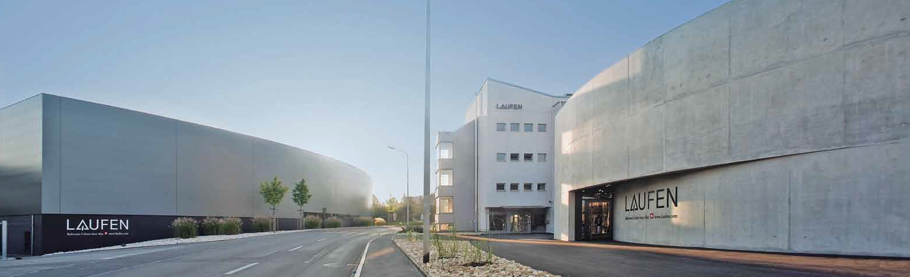


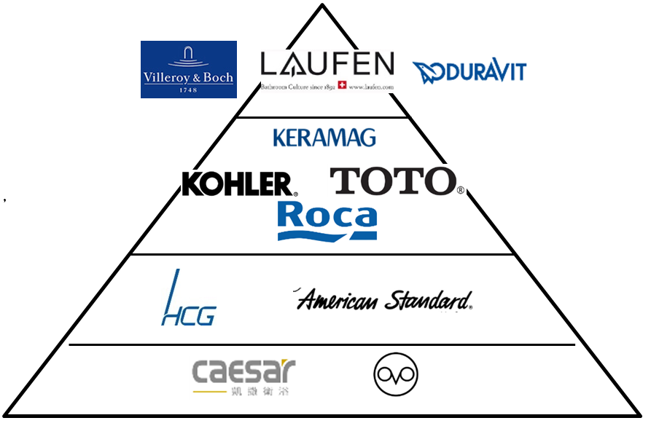
瑞士國寶衛浴品牌
LAUFEN 的品牌地位
歐洲是世界上生活水準最高的地區，傳統奢侈、豪華的生活用品都出自歐洲，而瑞士是世界富豪的聚集地，也是著名的旅遊勝地，瑞士有世界上最好的住宅和酒店，而在瑞士LAUFEN衛浴設備的市場佔有率超過80%。在奧地利LAUFEN衛浴設備的佔有率也超過70%。在歐洲其他國家LAUFEN衛浴設備也是家喻戶曉，是許多高級住宅和酒店的首選產品。
LAUFEN自1892年至今已有百餘年的歷史，產品風格因受瑞士多民族風格影響，產品表現不同於德國的粗曠，展現的是奧地利日爾曼細緻文化藝術，LAUFEN百年來對品質的堅持及在產品設計上不斷的創新，無論從生產技術、品質控制還是工業造型設計，LAUFEN都是行業的領先者，無愧於世界頂級衛浴設備的美譽。
春 積

Slide 2

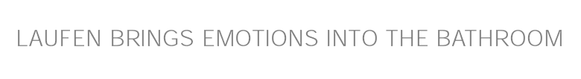
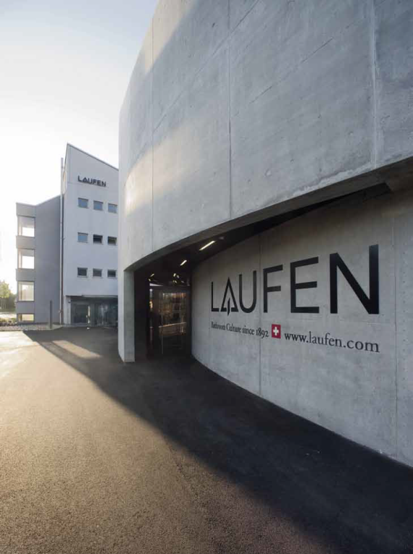
LAUFEN品牌定位
瑞士頂級精品陶瓷衛浴
歐洲以各樣的高端豪華用品聞名，衛浴設備也同樣如此。遠到羅馬帝國時期的公共浴池，近到上世紀英國誕生的世界上第一隻抽水馬桶，歐洲一直是衛浴設備的領先者。當今，歐洲仍有一批世界頂級的衛浴設備，而LAUFEN更是其中的佼佼者。
從微小的起源到世界知名
LAUFEN起源於1892，在當時的衛生狀況與現代可說是相距甚遠，LAUFEN影響了世界的衛浴制度建立，也是百年前的歐洲唯一一家生產瓷器衛浴的公司。
把浴室打造成生活空間
LAUFEN是源自瑞士的傳統高階衛浴品牌，將設計、品質和功能性三者相互融合。作為世界龍頭的衛浴製造商－ROCA-LAUFEN集團旗下的最高階品牌，擁有全球性的銷售網路。LAUFEN不斷在衛浴領域研發創新與生產製造，以維持其核心競爭力。創始至今120餘年，始終保持追求高品質與高技術的態度來生產革新性的衛浴產品，這也是LAUFEN產品眾不同的原因所在。
春積衛浴 TWIGGY BATHROOM WORKS SINCE 1982 WWW.TWIGGY.COM.TW

Slide 3
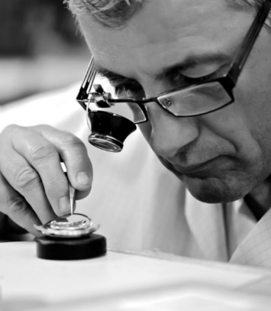










工匠精神的瑞士
瑞士頂級精品陶瓷衛浴
工匠精神的瑞士
高品質與優雅新穎的設計加上精密簡潔的功能是根植於所有人心中的瑞士產品形象，人們對於能把美學與功能性完美結合的瑞士產品都有著特别的期待。對LAUFEN而言，品質有兩個面向：一是專業的製造知識，二是高度的實用性。 LAUFEN同時也向我們詮釋了瑞士設計的主要趨勢：結合了來自南方義大利式的感性設計和北方傳統的精細設計，還有著一部分的法式成熟風格。其瑞士風格闡述的就是敢於突破傳統、打破常規的創意概念。
瑞士知名品牌
春積衛浴 TWIGGY BATHROOM WORKS SINCE 1982 WWW.TWIGGY.COM.TW

Slide 4
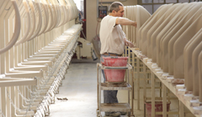
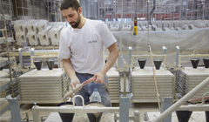
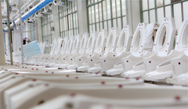
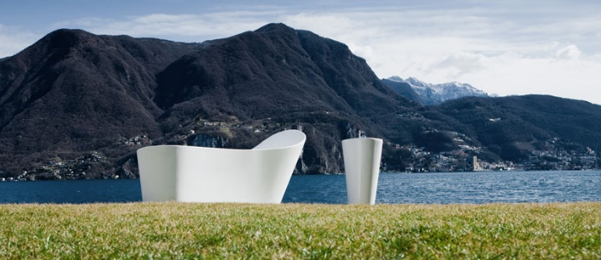
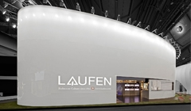
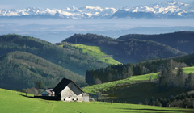
LAUFEN的現況
瑞士頂級精品陶瓷衛浴
LAUFEN衛浴公司現況
總部位於瑞士最美麗的地區－汝拉山脈。鄰近法國及德國交界。這個地區以其美麗的風景著稱，其乾淨的河流和新鮮的空氣保持了原始的自然風光。
目前約有2,500名員工。
6個生產工廠－瑞士﹑奧地利﹑捷克。
年營業額約1.8億歐元 。
年產量約4百50萬件陶瓷產品。
ROCA-LAUFEN集團現況
約有16,000名員工
年營業額約16億歐元
42個生產工廠涵蓋歐美亞等16國
春積衛浴 TWIGGY BATHROOM WORKS SINCE 1982 WWW.TWIGGY.COM.TW

Slide 5
歐洲市場占有率
瑞士頂級精品陶瓷衛浴
衛浴陶瓷品牌在歐洲市場占有率
在歐洲其他國家LAUFEN衛浴設備也是家喻戶曉，更是許多高級住宅和酒店的首選產品。
Keramag
Sphinx
Pozzi-Ginori
Selles
Allia
Koto
LAUFEN
ROCA
American Standard
Ideal Standard
春積衛浴 TWIGGY BATHROOM WORKS SINCE 1982 WWW.TWIGGY.COM.TW

Slide 6
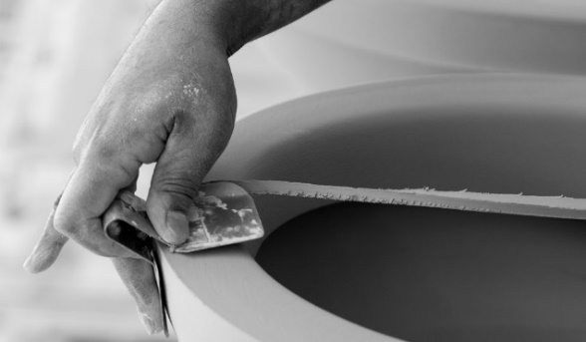
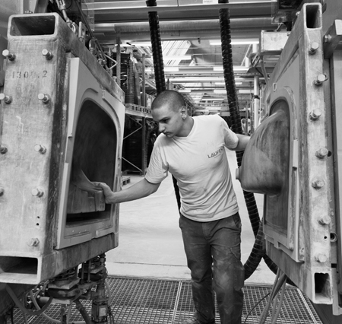
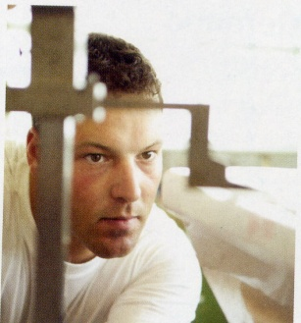
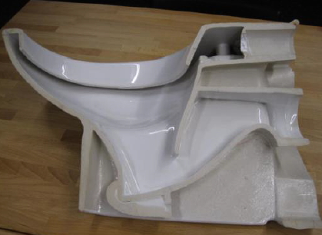
LAUFEN的堅持
瑞士頂級精品陶瓷衛浴
LAUFEN 的堅持
LAUFEN開發的高壓注漿成型技術廣泛為業界推崇和採用。
堅持傳統技師手工打造，精雕角度與平衡感俐落，以維持產品完美。
堅持傳統的製作技術，生胚完成時，室外自然風乾2天，
室內烘乾2天，在攝氏1240度下燒製，使陶瓷全瓷化，產品更耐用。
堅持精選材質石英晶石高嶺土。
堅持每個產品出廠前均經過15道關卡，嚴密的品質控管以達完美品質。
全系列馬桶排糞管全面施釉，有效避免日後阻塞問題。
產地為瑞士、奧地利、捷克。
春積衛浴 TWIGGY BATHROOM WORKS SINCE 1982 WWW.TWIGGY.COM.TW

Slide 7
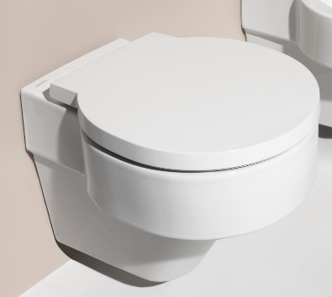
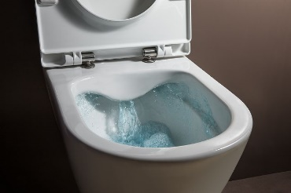
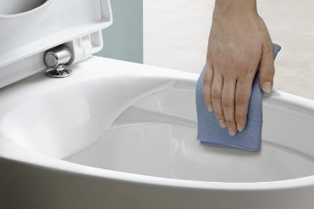
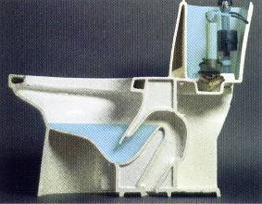
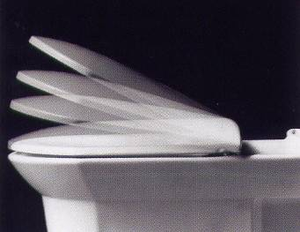
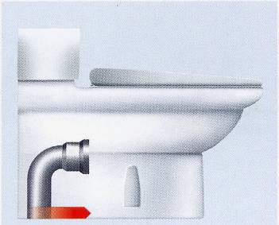
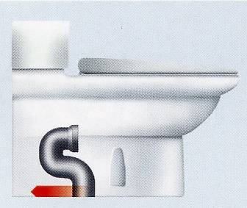
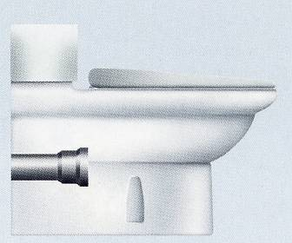
LAUFEN馬桶特點
瑞士頂級精品陶瓷衛浴
LAUFEN馬桶特點
LAUFEN經由一系列之研發讓瓷器更衛生。
造型優美合乎人體工學設計。
靜音音量只有20-40分貝。
噴壓式沖水系統水流強勁。
專利塑鋼水箱零件故障率低。
馬桶墊以防菌及防污材質處理，持久的防止細菌之傳播。
沖洗式沖水範圍較廣，因而減少污物及臭味，馬桶內之水永遠乾淨。
緩降馬桶蓋可輕緩的降在馬桶座上，且可藉由手腕輕打即可輕鬆拿出清洗。
LAUFEN發展出各種不同之外露式排污管可與所有排污裝置相連接，這使得房屋改裝翻修時簡單多了，排污管可橫或直接長，距牆７－３０公分均可，且可全部或局部圍住。
春積衛浴 TWIGGY BATHROOM WORKS SINCE 1982 WWW.TWIGGY.COM.TW

Slide 8



卓越設計
瑞士頂級精品陶瓷衛浴
卓越設計
LAUFEN不僅僅擁有精湛的工藝，同時也重視設計的質量。幾十年來，LAUFEN已與知名建築師與設計師展開了多次合作。
設計理念：將優質材料打造成實用性高的產品，注入美感元素，降低對環境的影響，同時盡可能減少水的消耗。並且將創新的設計理念與現今技術的精密製造工業相互結合。
如此一來，構成了一個具有高度功能性與美學享受的產品系列，各種品項應有盡有。同時，LAUFEN也巧妙地運用知識與經驗，根據顧客意願實現高度的客製化。除了色彩的選擇﹑表面效果與圖案，LAUFEN還提供根據所需尺寸訂製的面盆。
LAUFEN產品擁有絕美的設計與多樣性，同時不忘兼顧品質，因此贏得了眾多國際評委與獨立組織的青睞，榮獲數十項項設計大獎。
春積衛浴 TWIGGY BATHROOM WORKS SINCE 1982 WWW.TWIGGY.COM.TW

